Slide 1
统一研发基座-组件清单
（逐步完善中）

Slide 2
目录
用户组织机构/角色权限
审计日志
短信发送
认证中心/登录组件
SpringBoot工程模版
数据库版本管理组件
安全组件包
常用工具包
缓存组件
动态数据源组件
定时任务组件
邮件发送组件

Slide 3
用户组织机构模型库
用户组织机构模型库提供用户、组织机构、角色、权限的查询对象、数据对象、传输对象标准化封装及扩展支持
查询对象封装Criteria
数据对象封装DO
传递对象封装DTO
封装标准化数据传递模型，提供面向开发的标准数据封装模型
提供快速开发支持，提供标准化的用户、组织机构、角色、权限模型
应对灵活的需求变化，提供便捷的模型扩展支持

Slide 4
用户组织机构组件
用户组织机构组件是一款
便捷的通用用户组织机构权限管理组件
快速的管理功能获取
提供标准的用户、组织机构、权限、多租户、功能管理、数据权限等基础功能的数据操作实现
使用者可以通过对该组件的引用，来获取对于用户、组织机构、权限、多租户、功能管理、数据权限等多种通用系统的管理能力。
组件运用一种简单、快捷的机制，对使用者提供了数据库字段扩展功能、返回数据的映射功能等。是一款拥有高度灵活性的组件，能极大程度的提升使用者的研发效率
灵活的集成方式选择
提供了Controller层与Service层两种集成方式
强大的模型扩展能力
支持数据字段扩展功能，用户组织机构权限组件提供了数据字段扩展功能，不需要对原有方法进行重写，即可对原有提供的数据字段进行扩展

Slide 5
审计日志组件
审计日志组件是一款快速实现审计日志采集、存储的功能组件。通过审计日志组件，快速实现规范化的日志处理，从而降低项目组开发中关于审计日志采集和存储的重复开发，提供优化的存储方案，为应用提供更好的业务场景支持。
1
2
3
适应开发需要，集成形式最简化
应对多种场景，存储手段可选择
降低使用门槛，快速使用可配置
无论是已完成的应用还是新开发的应用，都可以通过最简单的方式集成组件，快速覆盖应用场景
覆盖高效与简便的应用场景，组件支持同步存储和异步存储两种方式：同步存储、异步存储
组件的使用难度极大降低，所有功能使用和切换选择都可以通过配置的方式实现

Slide 6
短信发送组件
融合型网关集成
集成大宇网关、融合云信网关、三网短信网关、一信通网关，覆盖大多数应用需要的短信发送网关
短信发送组件是一款
快速实现短信发送、日志收集的功能组件
灵活配置选择
通过简单的配置项切换，可以在多个网关之间任意选择，极大的提高了应用的应对变化能力
通过短信组件，可以快速实现应用系统发送短信的需要，同时可以根据项目需要进行发送日志收集，通过对多种网关的支持，有效降低了应用系统的开发难度，更有利于快速的业务实现。
自动化日志存储
通过与审计日志组件结合，可以灵活的根据配置、根据引入的依赖项来自动决策发送日志的存储动作，最大限度满足应用对于短信发送功能的开发需要

Slide 7
认证中心
功能优势
ADVANTAGE
01
01
支持单机版和集群版本部署架构
02
具备防止暴力破解能力，支持登录失败锁定，支持增强验证能力
02
03
03
支持事后审计，自动记录登录日志
04
具备自助式应用管理能力
04
05
支持丰富的信息加密算法，提供强力安全保障
06
自动密码强度检测，避免弱口令
05
06

Slide 8
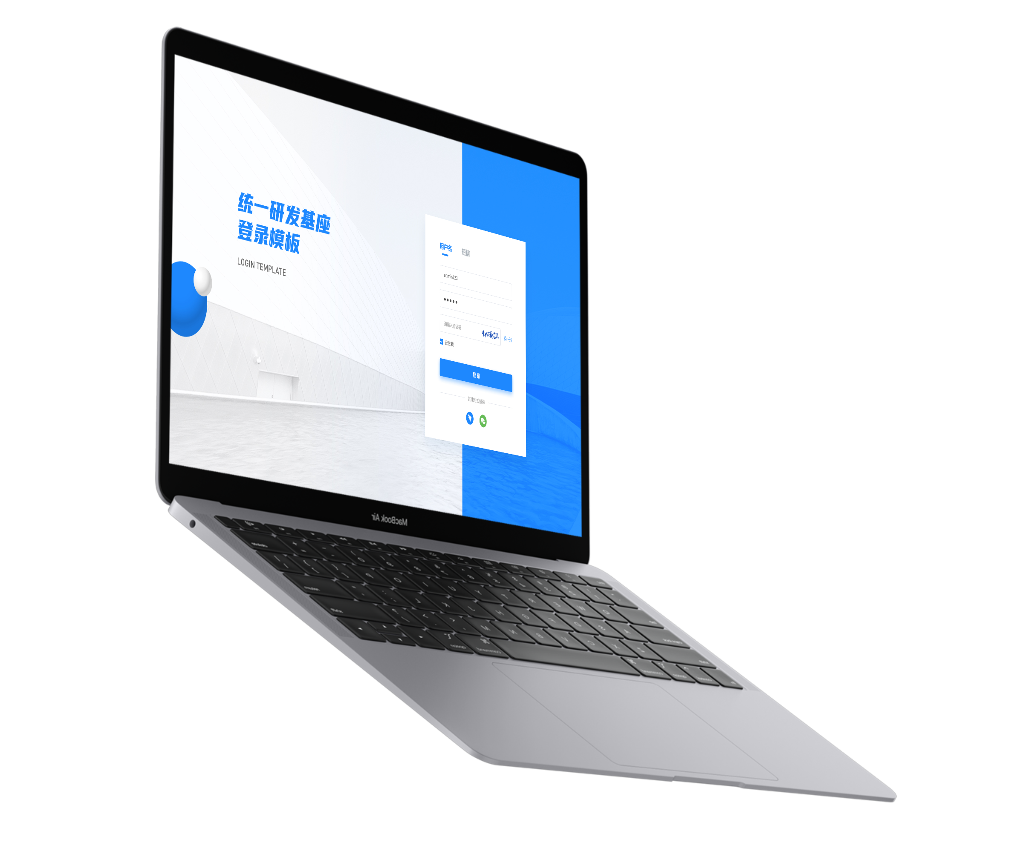




登录组件
登录方式
用户名密码登录
短信验证码
登录
钉钉登录
微信登录
功能优势
支持单机版和集群版本部署架构
具备防止暴力破解能力，支持登录失败锁定，支持增强验证能力
支持事后审计，自动记录登录日志
具备自助式应用管理能力
支持丰富的信息加密算法，提供强力安全保障
自动密码强度检测，避免弱口令

Slide 9
SpringBoot-工程模板
短信组件
日志组件
SpringBoot
工程模板
用户组织机构
权限组件
缓存组件
CAS客户端
组件
统一研发基座SpringBoot-工程模版通过对统一研发基座各组件的有效整合，形成了开箱即用的SpringBoot项目示例，极大的降低了应用系统对于组件的使用难度
OAuth客户端组件
认证后初始化
SpringBoot

Slide 10
数据库版本管理组件
使用简单
1
易于设置，易于掌握。通过开发者友好的SQL语句即可实现控制数据库迁移
数据库版本管理组件提供数据库版本管理功能，具有通过简单、纯粹的SQL实现强大的跨环境进行数据库结构演进的能力，使数据库迁移变得更简单，使得应用系统可以轻松、放心地迁移数据库
功能集中
2
专注专业领域。数据库版本迁移的全部工作都由组件完成，开发者可以更关注业务
能力强大
3
为持续交付而制造。自动在应用程序启动时迁移数据库，有效降低了应用发布难度

Slide 11
安全组件包
安全组件包，包含了目前项目中常用的多种加密、单向哈希、字符编码工具，通过简单易用的封装效果，有效减低了应用系统对于同类需求的实现难度
单向
哈西
数据
加密
字符
编码
MD5
SHA1
SHA256
AES
RSA
Base64
URLEncode

Slide 12

常用工具包
常用工具包，包含了目前项目中常用的多种工具，对于一般性的字符串操作、验证码生成、JSON序列化和反序列化等等均给出了一些标准化操作工具，可以有效减少应用系统在开发中需要这些功能时重复开发的问题
TOOL KIT
类继承验证
JSON序列化
雪花ID生成
验证码生成
字符串工具
实体列表转换
验证码校验
日期格式化
UUID采集器
JSON反序列化
日期字符串解析

Slide 13
缓存组件
缓存组件，是为了优化缓存使用所提供的一种解决方案实现，采用内存缓存+集中式缓存的两级缓存方式解决应用系统开发中遇到的实际问题
使用内存缓存
一旦应用重启后，由于缓存数据丢失，缓存雪崩，给数据库造成巨大压力，导致应用堵塞
使用内存缓存
多个应用节点无法共享缓存数据
目前缓存的解决方案一般有两种：
内存缓存（如 Ehcache） —— 速度快，进程内可用
集中式缓存（如 Redis）—— 可同时为多节点提供服务
使用集中式缓存
由于大量的数据通过缓存获取，导致缓存服务的数据吞吐量太大，带宽跑满，导致数据读取非常慢

Slide 14
动态数据源组件
通过动态数据源切换组件，可以实现动态切换多数据源、运行时添加数据源的功能，以支持多数据来源的场景，丰富产品能力
运行时添加、删除、修改数据源
通过简单的配置，可以使应用快速支持运行时数据源的添加、删除、修改操作，避免应用系统为了完成数据源管理而停止服务
灵活的数据源切换方式
无论是采用注解方式，还是通过请求参数方式，都可以灵活简单的在应用运行中使用不同的数据源做出个性化响应
数据源的管理和切换操作完全由组件封装，应用系统无需关心，可以更好的聚焦于自身业务实现
应用透明的切换操作

Slide 15
定时任务组件
定时任务组件通过灵活的触发条件配置，快速实现定时任务的调度和管理，便于应用系统快速形成针对定时任务处理能力和管理能力
简单易用的管理
简单方便的配置
稳定强大的调度
提过任务调度管理服务，增强应用系统的任务管理能力
通过简单的语法定义形成定时任务的动态调度，按需设置任务
通过任务线程控制灵活的完成任务调度，对任务的执行过程全程监控

Slide 16

邮件发送组件
灵活的邮件模板配置
MAIL
通过Rest接口维护模板
应用发送时提供模板
支持多种邮箱配置
QQ邮箱
163邮箱
邮件发送组件实现通过不同的方式给指定邮箱用户发送消息功能，应用系统通过简单配置后即可使用，有效降低业务开发难度
自动记录发送日记
结合审计日志组件记录日志
同步或异步

